Slide 1
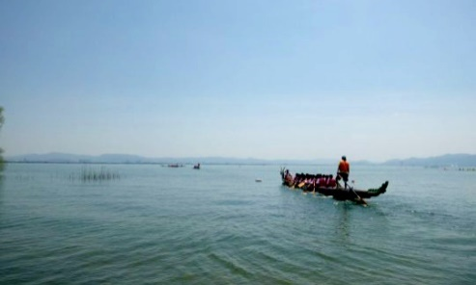
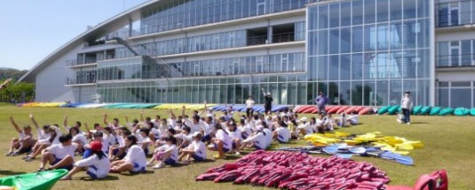
びわ湖大津教育プログラム：10
チームビルドによる共生力など非認知能力を養う
自 然
環 境
産 業
歴 史
文 化
経 済
びわ湖の自然のなか、ドラゴンボート等のチーム活動を通じて非認知能力を高めるプログラムです。
ドラゴンボートでは「協力する力（団結力、高め合う力、思考力など）」を養うことを狙いとしています。
「非認知能力」とは
数値化できる学力とは別に、仲間と共に様々な体験・挑戦をすることで育まれる、協調性や自立性、やり抜く力や創造力などの能力。目標に向かって頑張る力や他者とうまく関わる力なども含まれ、人生を豊かにする能力と言われています。
プログラムのポイント
プログラムのポイント
プログラムの概要
滋賀県ならではのびわ湖ウォータースポーツを通じ、子どもたちの「生きる力」を育みます。
非認知能力について調べてみる。
他者との関わり、自らの行動について考えてみる。
SDGsの観点で、地域や現地の課題や取組について調べてみる。
びわ湖で人気のウォータースポーツを通して協力する力を学ぶ。
現地での活動を通して、自ら学んだことを振り返る。
仲間とのチーム活動を通じて、非認知能力について考える。
非認知能力について自分の意見をまとめる。
本プログラムで学んだ成果を発表する。
SDGｓの観点で、他者との関わり、自らの行動について、自分たちにできることを発表する。
事前学習
現地学習
事後学習
びわ湖での人気アクティビティ、ドラゴンボートを体験。
チーム活動後の振り返りを通して、「自ら学んだこと」とその重要性を考える機会に。
実施場所 | びわ湖・雄琴 | 行程例
実施時期 | 4～11月末
対象 | 小学生・中学生・高校生
所要時間 | 4～5時間
人数 | 20～300人
持ち物 | 濡れても良い服装と履き物 （体操服・サンダル等） ライフジャケットは貸出
※人数により①～③入替
9:30 オーパル到着・開校式・荷物移動
10:00 ①アイスブレイク
11:10 ②チーム活動（ドラゴンボートなど）
12:10 昼休憩（クラス写真撮影）
13:00 ③クラス目標づくり
14:00 活動終了・着替え・閉校式
14:30 オーパル出発
びわ湖の自然のなかで非認知能力を養うプログラム。
問合せ オーパルオプテックス株式会社
住所 ：大津市雄琴5-265-1
電話 ：077-579-7111
受付時間 ：9:30～17:30 定休日 ：木曜日、1月～2月は水・木曜、夏季無休
https://www.o-pal.com/
備考
強風時は水上活動が実施できない場合があります。雨天時は雨合羽を着用して活動を実施します。
体験場所までの移動は貸切バスをおすすめします。
昼食手配も対応可能です。事前にご相談ください。
ご利用に関するお問い合わせ、体験内容詳細はお気軽にご相談ください。

